Slide 1
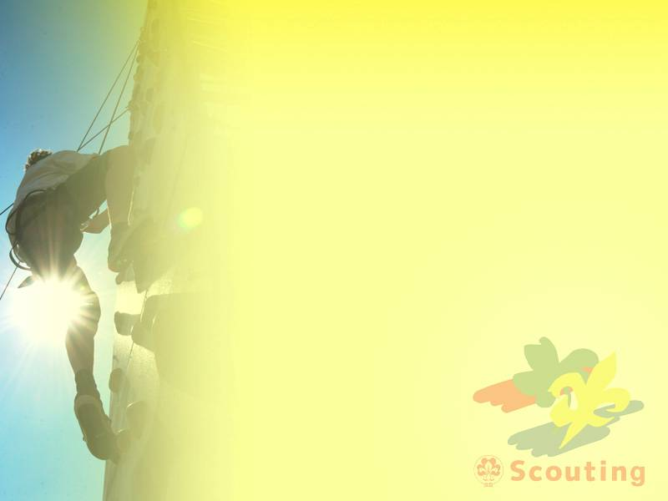
(basis)training voor praktijkbegeleiders
13 december 2015
Module rol van de beoordelaar
Notes:
1
Welkom, mappen geven en toelichten, start presentatie: planning van vandaag.
Beoordelen doen we zowel aan het eind als aan het begin van een kwalificatieproces.

Slide 2

Je kunt 3 rollen onderscheiden.
Opleider; de leerstijlen van Kolb, de ontwikkeling naar zelfstandig leren en het leerklimaat.
Begeleider; gesprekstechnieken (doorvragen, open vragen stellen, actief luisteren) en motiveren.
Beoordelaar
Notes:
Als PBG wil je leidinggevenden helpen beter te worden in wat ze doen, de kwaliteit van scouting staat of valt met de kwaliteit van de vrijwilligers. Kwaliteit uit zich in de programma’s veiligheid en de begeleiding van jeugdleden en dat is dan ook waar we ze op trainen en in begeleiden.

Slide 3
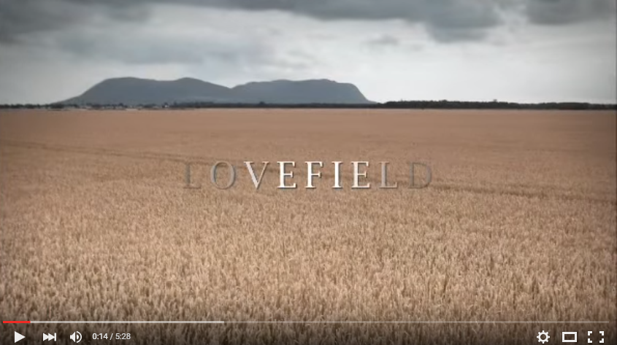
https://www.youtube.com/watch?v=4meeZifCVro
Notes:
3

Slide 4
Doel van beoordelen:
Goede feedback geven over de mate waarin leidinggevenden over bepaalde competenties beschikken. En daarmee de kwaliteit van de leiding bevorderen en bewaken.
(waardoor de kwaliteit van de programma’s, de veiligheid en begeleiding van jeugdleden vergroot wordt)
Notes:
Als PBG wil je leidinggevenden helpen beter te worden in wat ze doen, de kwaliteit van scouting staat of valt met de kwaliteit van de vrijwilligers. Kwaliteit uit zich in de programma’s veiligheid en de begeleiding van jeugdleden en dat is dan ook waar we ze op trainen en in begeleiden.

Slide 5

Welke specifieke kwaliteiten heb je
nodig om goed te kunnen
beoordelen?
Objectief kunnen zijn,
Beoordelingsinstrumenten kunnen gebruiken (o.a. gesprektechnieken),
Professioneel zijn (betrouwbaar besluitvaardig)
Notes:
Objectief zijn oefen we vandaag.
De beoordelingsinstrumenten gaan we bespreken, oefenen met STARR
Professionaliteit gaan we bespreken a.d.h.v. valkuilen en richtlijnen

Slide 6

Taken Beoordelaar
Verzamelt beoordelingsgegevens (eisen, opgedane competenties, leeromgeving);
Stelt vast in welke mate de leiding voldoet aan gestelde doelen;
Neemt deel aan kwalificatiegesprekken;
Note: Dit zijn niet alle taken van een PBG, maar alleen de taken in de rol van beoordelaar
Notes:
Beoordelingsgegevens zijn functieomschrijving, kwalificatiekaart, info over
competenties van leiding, info over de leeromstandigheden
Over de kwalificatiegesprekken zelf praten we later in de training.

Slide 7
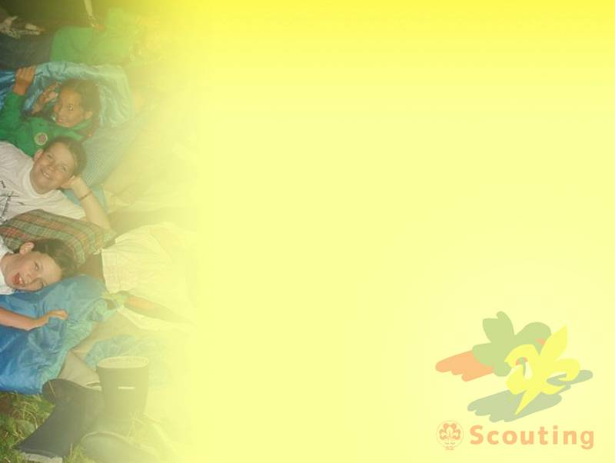
Beoordelingsinstrumenten
Portfolio
Proeve van bekwaamheid
Observatie
360° feedback
Criteriumgericht interview
STARR interview
Notes:
- Portfolio: diploma’s, certificaten, referenties, testuitslagen etc.
- Proeve van bekwaamheid: gerichte opdracht, oefening
- Observatie: tijdens opkomst, kamp, evaluatie, vergadering
- 360° feedback: van meerdere mensen die de persoon kennen in verschillende relaties zoals teamleider, medeleiding, PBG
- CGI: Een gesprek aan de hand van van tevoren vastgelegde criteria. Denk aan eerder verworven competenties, waarvan niet duidelijk is of ze de competenties beheersen.
- STARR interview; zie volgende sheet (Sheet 9)

Slide 8
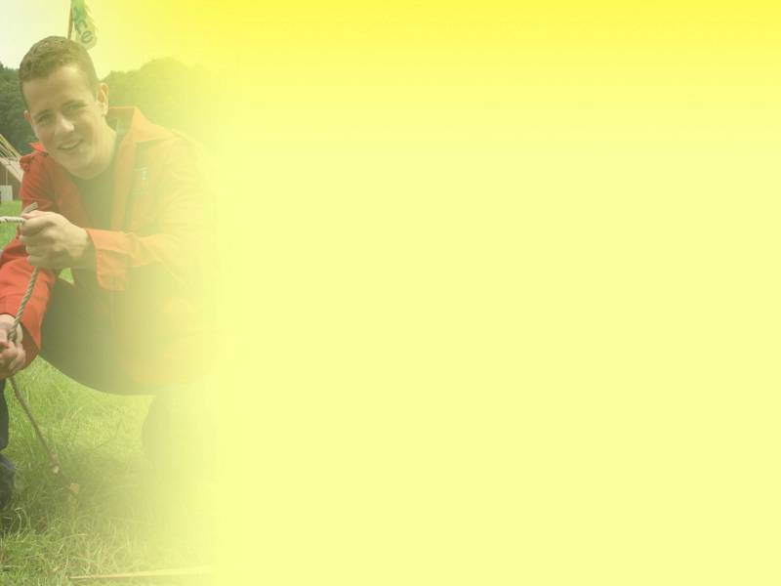

STARR interview
Gedrag uit het recente verleden is de beste voorspeller van toekomstig gedrag.
Situatie
Geef een voorbeeld van een situatie waarin je betrokken was dat een positief resultaat opleverde
S
Reflectie
Reflecteer het resultaat, wat ging er goed/fout en waarom, wat zou je anders doen?
Taak
Beschrijf de taken en of het doel die in de situatie aan bod kwamen
R
T
R
A
Resultaat
Welke directe resultaten kwamen voort uit je acties?
Actie
Vertel over de verschillende acties die werden uitgevoerd om de taken te voltooien.
Notes:
Bedoeld om persoonlijk eigenschappen of vaardigheden te toetsen in een gesprek. Geeft inzicht in hoe
iemand dingen aanpakt. Toets de logica in het verhaal. Nadeel: Valt voor te bereiden
(maar doet bijna niemand)

Slide 9
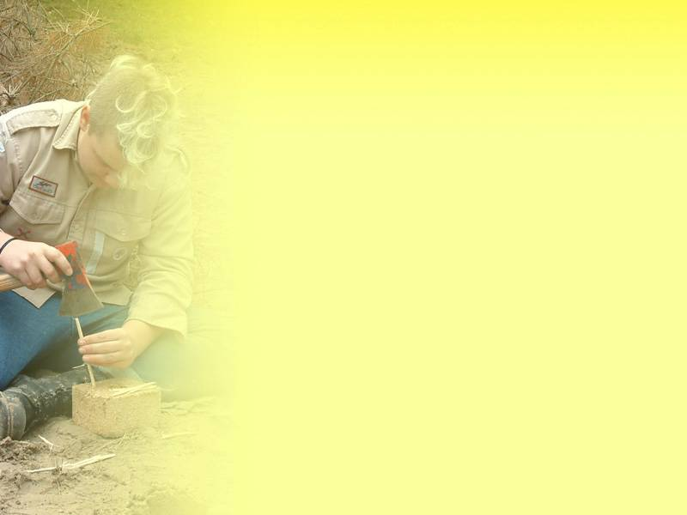
Oefenen met het STARR interview
Opdracht:
Beschrijf een casus van uit jou ervaring als leiding of praktijkbegeleider.
Deze casus gaan we ahv een rollenspel uitspelen.
1 is de interviewer
1 wordt geinterviewd
1 is observator
Notes:
9
- Maak het eerst concreet, dan kan je een leerplan maken en dan kan je het ook beter beoordelen
Let op dat het realistisch blijft (efficiënt, werkbaar, acceptabel voor leiding)
Een welpenleiding geeft aan heel erg goed het spel levendstratego te kunnen uitleggen. Tijdens het spel blijkt dat de kinderen het spel eigenlijk niet
goed snappen. Aan het einde van de opkomst gaan jullie samen zitten om zijn speluitleg te beoordelen.

Slide 10
Oefenen met het STARR interview
Opdracht:
1. Benoem een vaardigheid die je beheerst of een sterke eigenschap van jezelf.
2. Interview elkaar om te toetsen of dit waar is.
3. Observeer en benoem na het interview wat er gemeld is bij elke letter van STARR
Notes:
Eventueel als optie als er weinig casussen zijn.

Slide 11
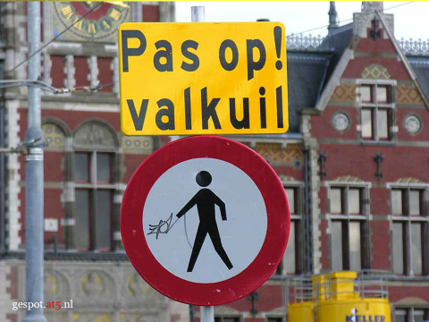
Enkele valkuilen
‘Gekleurde bril’
‘Leve je evenbeeld’
‘HALO en HORN effect’
‘Eens een dief altijd een dief’
‘De beoordelaar heeft een karakter’
Notes:
Het oordeel over één bepaald aspect van het gedrag straalt uit naar de hele beoordeling van die persoon. Dit kan leiden tot een algeheel gunstig oordeel (halo-effect; halo = stralenkrans) of tot een totaal ongunstig oordeel (horn-effect; horn = duivel).
Als een leerling bijvoorbeeld precies volgens de regels met gereedschap of machines omgaat, wil dat nog niet zeggen dat hij ook altijd de veiligheidsvoorschriften in acht neemt. Of als iemand niet goed kan omgaan met de Apple MacIntosh, betekent dat nog niet meteen dat hij ook niet goed kan omgaan met een PC.

Slide 12
Voorwaarden voor een goede beoordeling
De doelen moeten maar op één manier begrepen kunnen worden;
Er moeten duidelijke afspraken zijn over wie wat doet in de begeleiding en beoordeling;
De te volgen procedures moeten duidelijk zijn;
De beoordeling dient niet op zichzelf te staan, maar is een onderdeel van het doorlopende leerproces.
Bij de eindbeoordeling mag de leerling niet voor verrassingen komen te staan
Er mag geen onduidelijkheid bestaan over de wijze van toetsing
Notes:
Veel open deuren, maar goed om nog even te horen en lezen,
om alles weer even goed op rijtje te hebben en het plaatje compleet te maken.

Slide 13
In de praktijk
Beoordeling vind plaats aan de hand van de kwalificatie kaart.
Hoe kunnen wij deze competenties beoordelen?

Slide 14
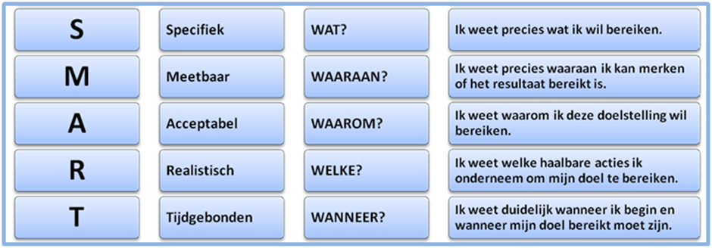
In de praktijk
Hoe kunnen wij deze competenties beoordelen?

